Slide 1
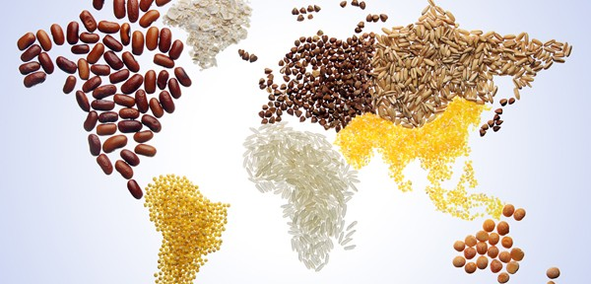
Étude sur l’alimentation dans le monde
Evan Fol
FAO
Cette photo par Auteur inconnu est soumise à la licence CC BY
Notes:
Dispo des ressources alimentaires dans le monde, accès à la nourriture et sous-nutrition.

Slide 2
Contexte et spécification des données
Analyse des données FAO (Food and Agriculture Organization) sur l’alimentation mondiale (2013-2017), à partir du lexique et des données, pour compléter l’étude déjà faite sur 2018-aujourd’hui.
Types de données :
Données sur la population des différents pays entre 2013 et 2018
Données sur la sous-nutrition pour ces mêmes années
Données sur la dispo alimentaire en 2017 dans ces pays avec le détail de ces composantes / pays
Données sur les différents types d’aide alimentaire reçus par années et par pays

Slide 3
Méthodologie de l’analyse
Le RGPD ne s’applique pas car il s’agit de données publiques et non personnelles.
1ère étape import des données FAO 2013-2017
2ème étape préparation des données
3ème étape analyse globale
4ème étape création de graphiques
Notes:
Étape 2 : correspond à multiplier certaines colonnes pour avoir les bonnes valeurs de population ou de kg, ou encore renommer certaines colonnes.
Etape 3 : On fusionne des dataframe pour obtenir de nouvelles informations et pouvoir réaliser nos analyses comme lorsque l’on fusionne la dispo alimentaire avec la population afin de connaitre les kcal totale afin de calculer combien de personnes peuvent théoriquement être nourris dans le monde.

Slide 4


1) Proportion de personnes en état de sous-nutrition en 2017
Population globale en 2017 = 7,543 milliards
Population en état de sous nutrition en 2017 = 535,7 millions
7% de la population globale en état de sous nutrition
Soit 1/14 !

Slide 5
2) Nombre théorique de personnes qui pourraient être nourries en 2017
Selon les normes onusiennes, la moyenne de calories qu’un humain doit manger au minimum par jour est d’environs 2100kcal.
Notre étude montre que 20 918 milliards de kcal sont dispo par jour dans le monde en 2017.
Lorsque l’on divise ce chiffre par 2100kcal on obtient une population de 9,961 milliards de personnes qui pourraient être nourris convenablement.

Slide 6
3) Nombre théorique de personnes qui pourraient être nourries uniquement avec les végétaux en 2017
Notre étude montre que 17 200 milliards de kcal végétales sont dispo par jour dans le monde en 2017.
Lorsque l’on divise ce chiffre par 2100kcal on obtient une population de 8,219 milliards de personnes qui pourraient être nourris convenablement.
L’alimentation végétale serait théoriquement suffisante pour nourrir tout le monde dans l’hypothèse d’une redistribution parfaite.

Slide 7
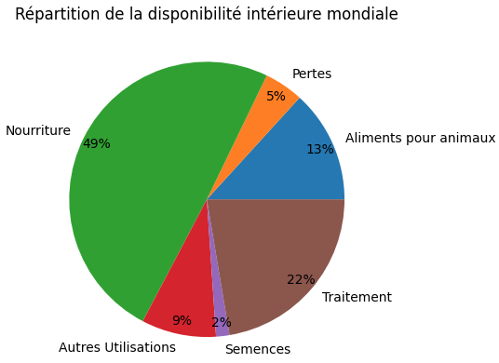
4) Répartition de la disponibilité intérieure
Equation
Production + Importations - Exportations + Variation de stock
=
Disponibilité intérieure
=
Semences + Pertes + Nourriture + Aliments pour animaux + Traitement + Autres utilisations

Slide 8
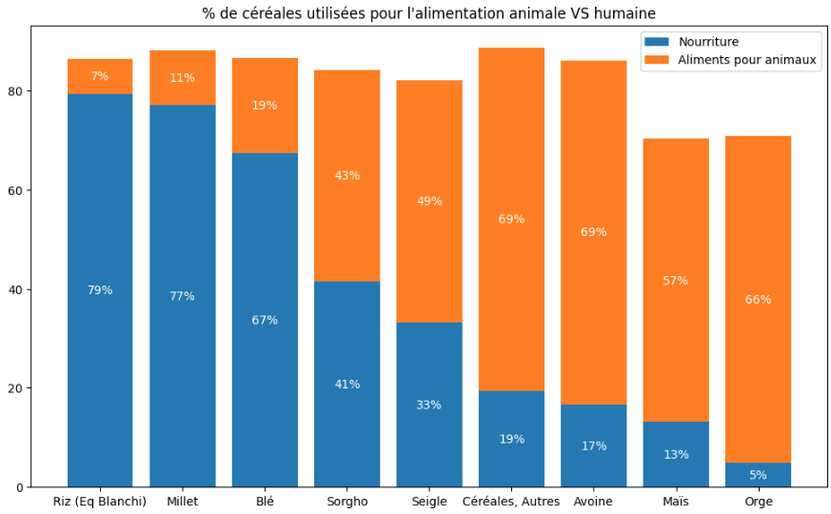
5) Part de l’utilisation des principales céréales entre l’alimentation humaine et animale
36% du total des céréales est utilisées pour l’alimentation animale

Slide 9
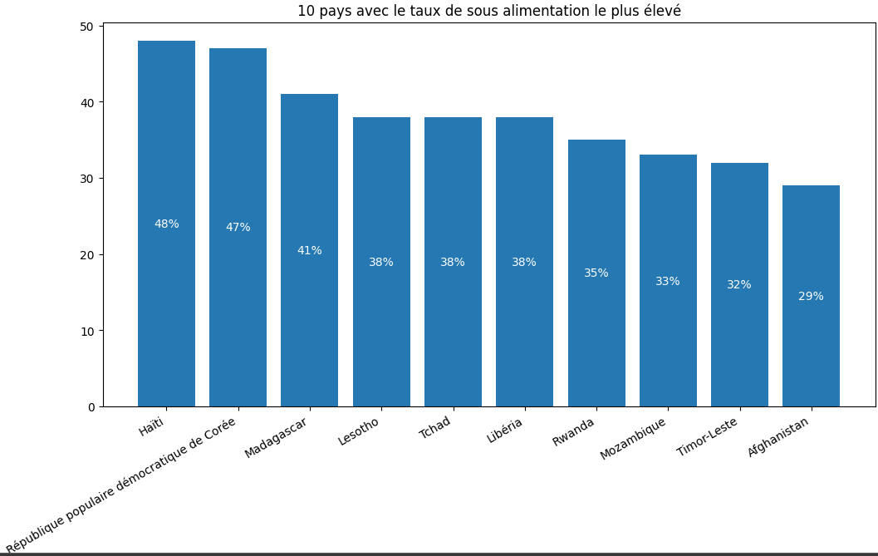
6) Liste des 10 pays où la proportion de personnes en état de sous-nutrition est la plus forte en 2017

Slide 10
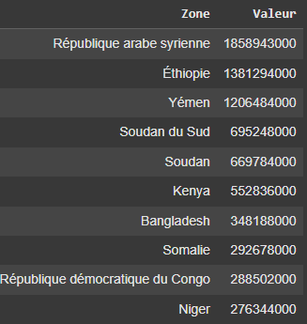
7) Liste des 10 pays qui ont le plus bénéficié de l’aide alimentaire entre 2013 et 2016
Voici la liste des 10 pays ayant reçus le plus d’aide alimentaire durant les années 2013 à 2016
On voit également à côté la valeur du cumul de cette aide alimentaire sur les différentes années

Slide 11
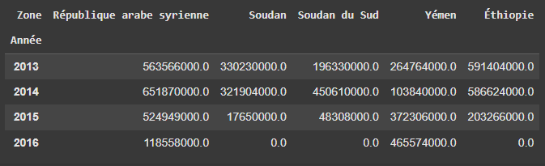
8) Évolution de l’aide alimentaire pour les 5 pays qui en ont le plus bénéficié entre 2013 et 2016
On peut voir ici l’évolution au cours des différentes années de l’aide alimentaire reçus par les 5 pays ayant globalement reçus le plus d’aide.
Diminution des aides pour 4 pays = potentiel signe positif
Situation différente pour le Yémen, diminution puis ré-augmentation en lien avec l’escalade de la guerre au Yémen
Aides liées aux crises politiques et guerres plus qu’à la proportion de sous-nutrition.
Notes:
1- Syrie 2014 corresponds à la montée en puissance de l’état islamique et la crise humanitaire (guerre)
2- Soudan 2013-2014 crise économique, manifestation, en 2015-2016 la situation ne semble pas s’être amélioré mais la baisse de l’aide est du au fait que la majeure partie a été redirigée vers la Syrie.
3- Soudan du sud même chose que Soudan instabilité politique

Slide 12
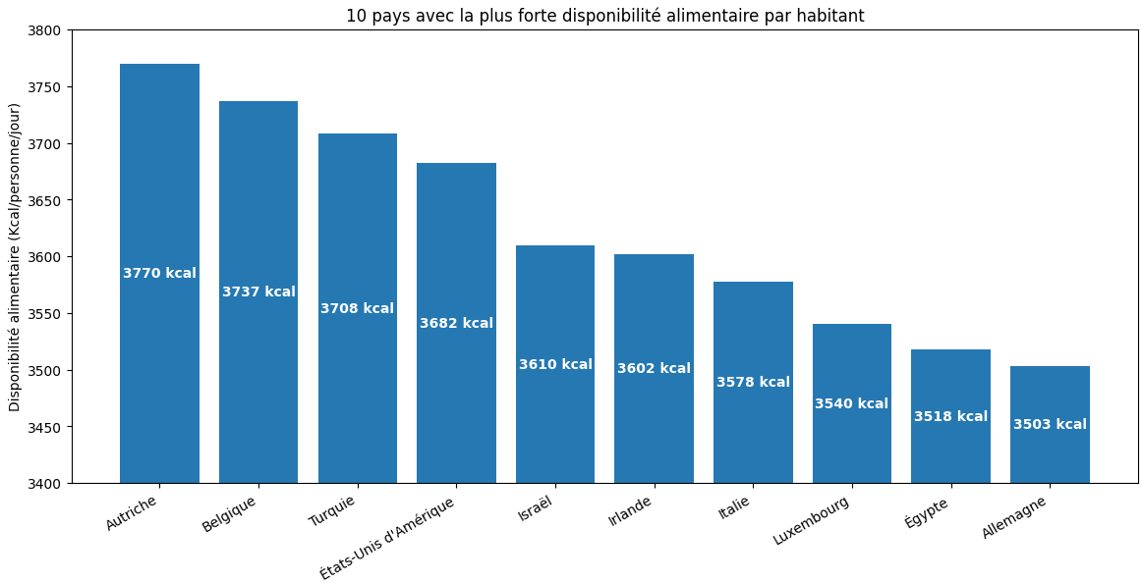
9) Liste des 10 pays qui ont la plus forte disponibilité alimentaire par habitant
Notes:
Ces pays sont largement au dessus du seuil minimum recommandé par l’ONU pour être au dessus de l’état de sous-nutrition

Slide 13
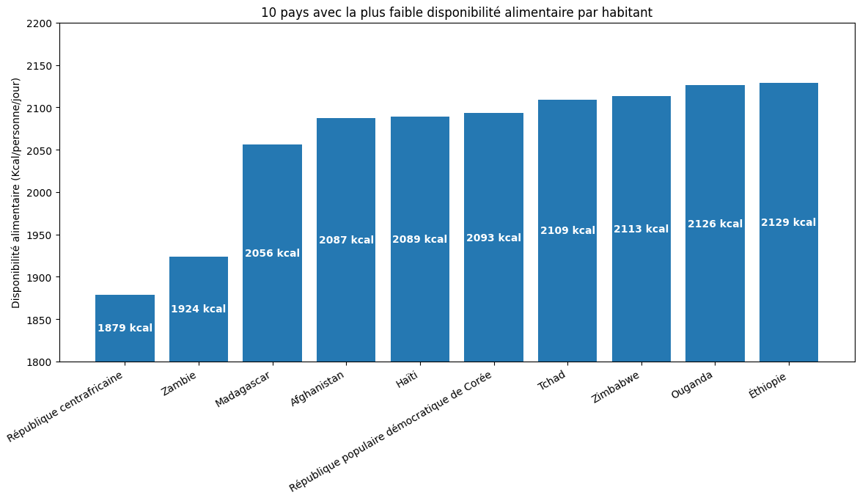
10) Liste des 10 pays qui ont la plus faible disponibilité alimentaire par habitant
Comme on s’en doutait on retrouve la plupart des pays avec un haut taux de sous-nutrition
La plupart de ces pays sont en dessous du seuil recommandé par l’ONU

Slide 14
11) Étude sur le manioc en Thaïlande
9% de la population en sous-nutrition en Thaïlande
La disponibilité par habitant est de 2785/kcal/jour/habitant
83% du manioc produit est exporté ce qui n’est pas logique en prenant en compte le fait qu’il y a de la sous nutrition dans le pays.
18 % de la population en sous nutrition pourrait être nourrie avec le manioc exporté soit 1/5ème

Slide 15
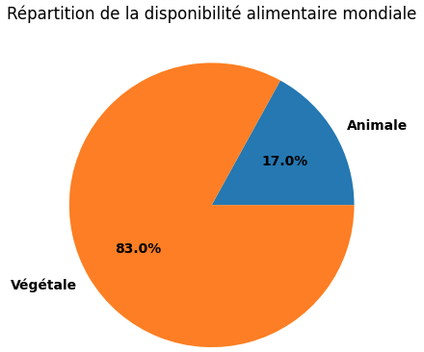
12) Végétale VS Animale
4/5 ème de la nourriture disponible dans le monde provient de l’alimentation végétale

Slide 16
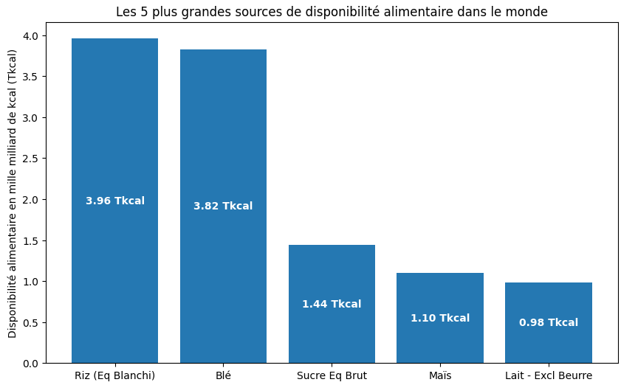
13) 5 plus importantes sources de calories
Tkcal = 10¹² soit mille milliards de kcal
On voit que les 5 plus grandes sources de calories proviennent du végétal
Le riz et le blé représentent les deux plus importantes sources et de loin

Slide 17
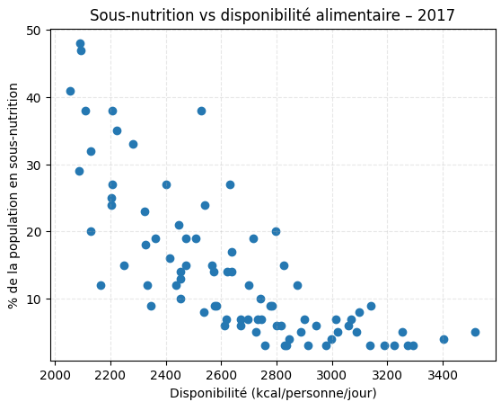
14) Comparaison dispo alimentaire et sous nutrition
On observe que pour les pays ayant de la sous nutrition, globalement la proportion de la population en sous nutrition diminue avec la disponibilité en kcal
Nous avons pris ici seulement les pays ayant plus de 0% de leur population en sous nutrition

Slide 18
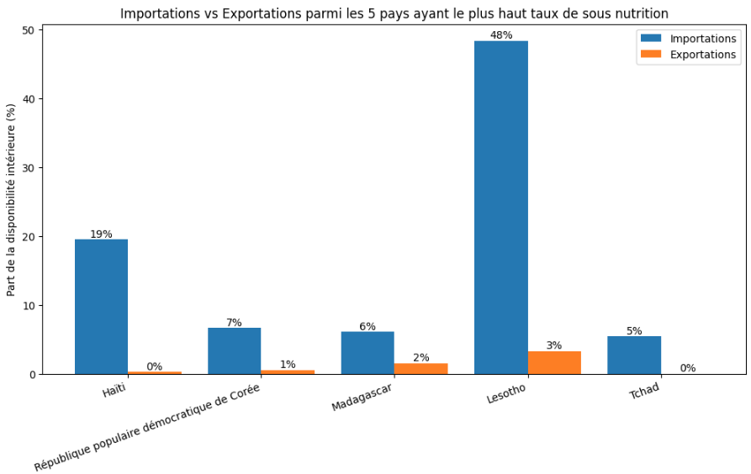
15) Proportion d'importations/exportations dans les 5 pays avec la plus grande proportion de sous-nutrition
Globalement très peu d’exportations

Slide 19
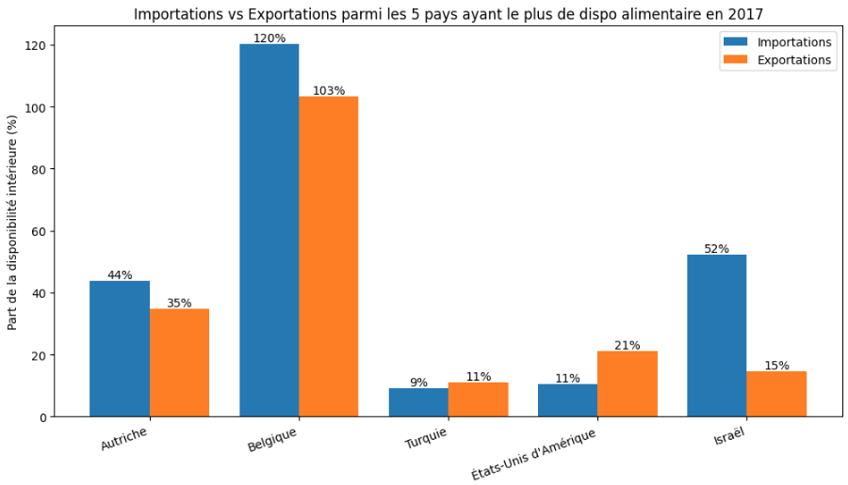
16) Proportion d'importations et exportations dans les 5 pays avec le plus de dispo alimentaire
Notes:
On a pris ici les pays avec la plus haute dispo alimentaire au lieu de la plus faible proportion de sous-nutrition car beaucoup de pays sont à 0 et cela ne les ordonne donc pas vraiment.

Slide 20
Conclusion
Production suffisante, faim persistante → problème surtout d’accès / répartition / pertes, pas de volume.
Poids du végétal : l’allocation humain / animal / pertes détermine la dispo calorique finale car le végétale représente 83% de la disponibilité totale.
Les aliments d’origine animale représentent une faible partie de la disponibilité totale et coutent en plus une partie importante de l’utilisation des ressources végétale.
Aide alimentaire : concentrée, pics en période de crise, pas toujours distribuée aux pays ayant le plus haut taux de sous nutrition.

